Slide 1
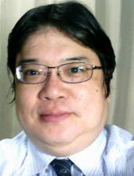
ce-5. 中間まとめ１
（C プログラミング応用）（全１４回）
URL: https://www.kkaneko.jp/pro/c/index.html
金子邦彦

Slide 2
資料の構成
変数の種類
前回授業のプログラムを使って確認
int 整数
char 文字
double 浮動小数 など
論理的エラーの発見と解決
ステップ実行機能なども使用して，論理的エラーの発見と解決の練習を行う
条件分岐と繰り返しに関する練習
while と if の組み合わせ

Slide 3
変数の種類

Slide 4
#include "stdio.h"
#include <math.h>
#pragma warning(disable:4996)
int main()
{
double x;
double y;
char buf[256];
int i;
double start_x;
double step_x;
FILE* fp;
printf( "start_x =" );
fgets( buf, 256, stdin );
sscanf_s( buf, "%lf\n", &start_x );
printf( "step_x =" );
fgets( buf, 256, stdin );
sscanf_s( buf, "%lf\n", &step_x );
fp = fopen( "d:\\data.csv", "w" );
for( i = 0; i < 20; i++ ) {
x = start_x + ( i * step_x );
y = sin( x );
printf( "x= %f, y= %f\n", x, y );
fprintf( fp, "x=, %f, y=, %f\n", x, y );
}
fprintf( stderr, "file d:\\data.csv created\n" );
fclose( fp );
return 0;
}
変数は４種類使っている
整数を扱う int 型
整数は, 5, -3, 0 など
文字を扱う char 型
文字は, 1, 0, 3, -, a など
数字(1, 0, 3 など)も文字の一種
浮動小数を扱う double 型
3.14, -1.414, 5, 0, -3 など
（5, 0, -3 などの整数も浮動小数の一種）
ファイルポインタ
ファイル操作に使う変数
double 型の変数については，
sscanf では 「%lf」（エルエフ）を，printf ,
fprintf では「%f」を,使う決まりになっている

Slide 5
論理的エラーの発見と解決

Slide 6
例題１．論理的エラーの例（１）
次ページのプログラムは，構文エラーは無い（ビルドは問題無くできる）
実行してみると，動作がおかしい
資料の手順に従って，原因を探し，解決しなさい

Slide 7
#include "stdio.h"
#include <math.h>
#pragma warning(disable:4996)
int main()
{
double x;
double y;
char buf[256];
int i;
double start_x;
double step_x;
FILE* fp;
printf( "start_x =" );
fgets( buf, 256, stdin );
sscanf_s( buf, "%lf\n", &start_x );
printf( "step_x =" );
fgets( buf, 256, stdin );
sscanf_s( buf, "%lf\n", &step_x );
fp = fopen( "d:\\data.csv", "w" );
for( i = 0; i < 20; i++ ) {
x = start_x + ( i * step_x );
y = sin( x );
printf( "x= %d, y= %d\n", x, y );
fprintf( fp, "x=, %d, y=, %d\n", x, y );
}
fprintf( stderr, "file d:\\data.csv created\n" );
fclose( fp );
return 0;
}
まずは，このページのプログラムを
ビルド，実行してみなさい

Slide 8
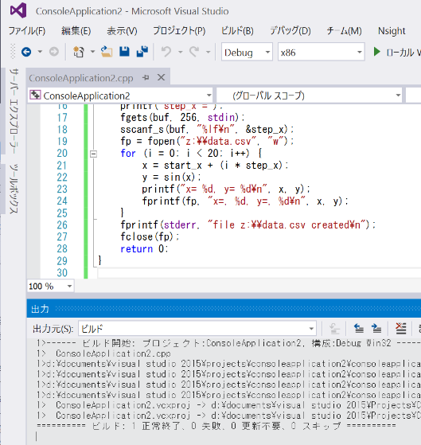
ビルド後の画面
ビルドの手順：
「ビルド」→「ソリューションのビルド」
ビルドが正常終了したことを示すメッセージ
「１．正常終了」を確認

Slide 9
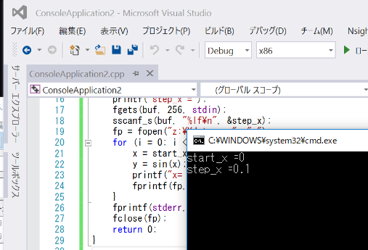
実行中の画面
実行の手順：
「デバッグ」→「デバッグなしで開始」
実行ウインドウが現れるので，
start_x = 0 Enter
step_x = 0.1 Enter
のように操作してみる

Slide 10
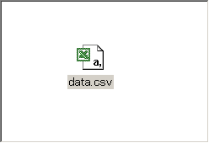
実行結果の確認
実行の結果，データファイルが生成されるので，
中身を確認してみる
d ドライブのdata.csv をダブルクリックする

Slide 11
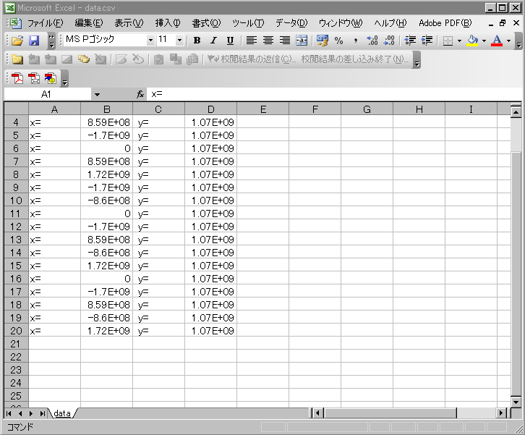
結果が期待通りになっていない

Slide 12
#include "stdio.h"
#include <math.h>
#pragma warning(disable:4996)
int main()
{
double x;
double y;
char buf[256];
int i;
double start_x;
double step_x;
FILE* fp;
printf( "start_x =" );
fgets( buf, 256, stdin );
sscanf_s( buf, "%lf\n", &start_x );
printf( "step_x =" );
fgets( buf, 256, stdin );
sscanf_s( buf, "%lf\n", &step_x );
fp = fopen( "d:\\data.csv", "w" );
for( i = 0; i < 20; i++ ) {
x = start_x + ( i * step_x );
y = sin( x );
printf( "x= %f, y= %f\n", x, y );
fprintf( fp, "x=, %f, y=, %f\n", x, y );
}
fprintf( stderr, "file d:\\data.csv created\n" );
fclose( fp );
return 0;
}
元のプログラムに間違いがあることが
分かった．
x, y は double 型の変数なので，
sscanf では 「%lf」を，printf, fprintf
では「%f」を使う決まりになっている
「%d」ではなく，「%f」が正しい

Slide 13
例題２．繰り返しと条件分岐
キーボードから数値（正の整数）を読み込んで，足し算を続けるプログラム
変数の用途
sum 足し算の結果
buf キーボードから読み込んだ１行分
n キーボードから読み込んだ整数値

Slide 14
#include "stdio.h"
#include <math.h>
int main()
{
int sum;
int n;
char buf[256];
printf( "整数の足し算を続けます\n" );
printf( "終了したいときは，負の数を入力してください\n" );
sum = 0;
while ( 1 ) {
printf( "整数値をどうぞ：", buf );
fgets( buf, 256, stdin );
sscanf_s( buf, "%d\n", &n );
if ( n >= 0 ) {
printf ( "%d + %d = %d\n", sum, n, sum + n );
sum = sum + n;
}
else {
break;
}
}
return 0;
}

Slide 15
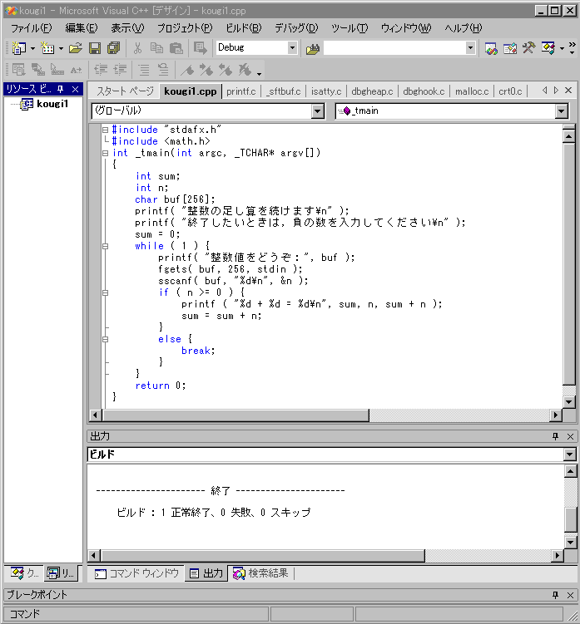

Slide 16
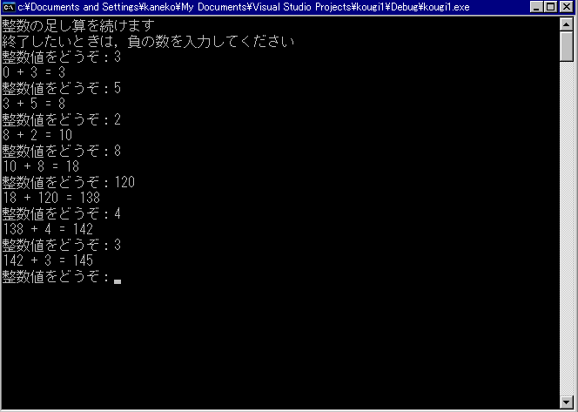
実行画面

Slide 17
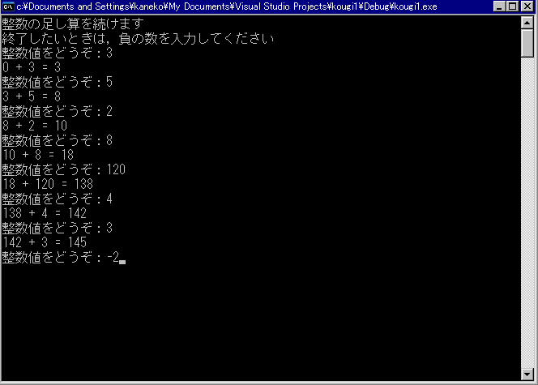
実行画面
「-2 Enter」のようにして，負の数を与えると，
プログラムの実行が止まる

Slide 18
#include "stdio.h"
#include <math.h>
int main()
{
int sum;
int n;
char buf[256];
printf( "整数の足し算を続けます\n" );
printf( "終了したいときは，負の数を入力してください\n" );
sum = 0;
while ( 1 ) {
printf( "整数値をどうぞ：", buf );
fgets( buf, 256, stdin );
sscanf_s( buf, "%d\n", &n );
if ( n >= 0 ) {
printf ( "%d + %d = %d\n", sum, n, sum + n );
sum = sum + n;
}
else {
break;
}
}
return 0;
}
「while ( 1 )」 は, 無条件に繰り返す
という意味になる
（「１」が，常に成り立つ条件式の意味）
n ≧ 0 のとき実行される部分
n < 0 のとき実行される部分
この「break;」は，while による繰り返し処理
から抜け出すという意味になる．
（n < 0 のとき抜け出す）

Slide 19
課題
プログラムの作成と動作確認を行いなさい．次の１，２，３のうち１つ以上を各自で選ぶこと．
例題２のプログラムについて，計算結果を，データファイル 「d:\sum.csv」に出力するように書き換えなさい
for あるいは while を使い， を求めるプログラムを作成しなさい
例題３のプログラムについて，平均値を表示できるように書き換えなさい

